Slide 1
GALA space
Беликов АНДРЕЙ
СОВЕТОВ ЕГОР
ЧЕЛНОКОВ ЕГОР
03.02.2025

Slide 2
Команда
ЧЕЛНОКОВ ЕГОР
TEAM LEAD
Сделано:
· Структура папок
· README.md
· Презентация
· Основной игровой цикл
· Работа с уровнями(json)
· Подсчет результатов
· Финальное окно
БЕЛИКОВ АНДРЕЙ
DEVELOPER
Сделано:
· Часть ТЗ
· Основной игровой цикл
· Спрайты
· Чит-коды
· Подсчет результатов
· Графический интерфейс
СОВЕТОВ ЕГОР
DEVELOPER
Сделано:
· Часть ТЗ
· Основной игровой цикл
· Работа с базой данных
· Стартовое окно и окно рекордов
· Столкновения
Многие задачи участники нашей команды делали совместно, если у кого-то были проблемы с выполнением задачи – мы вместе старались разобраться и помочь друг другу!

Slide 3
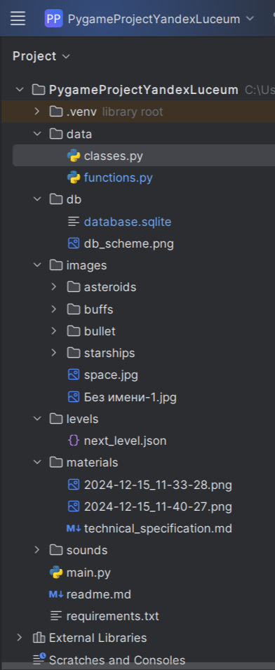
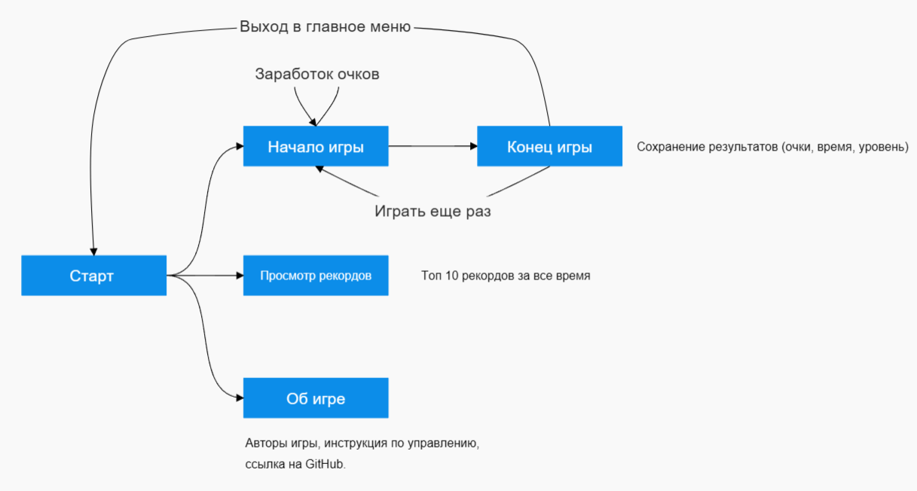
Структура проекта

Slide 4
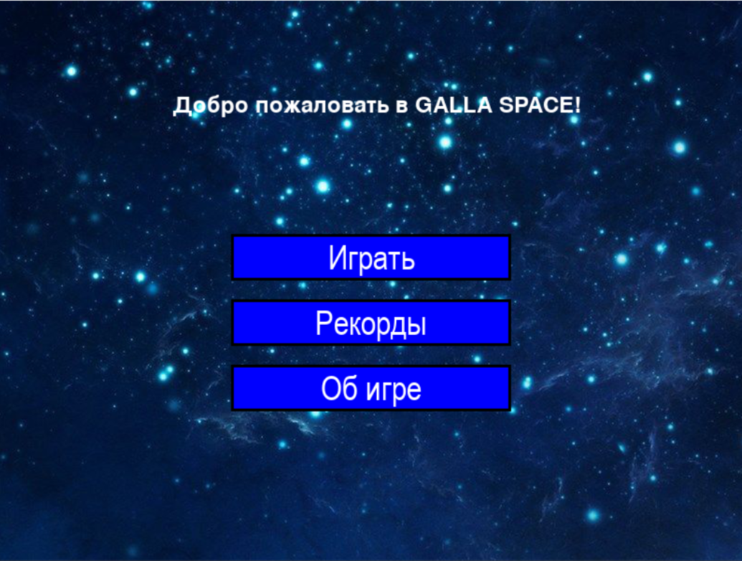
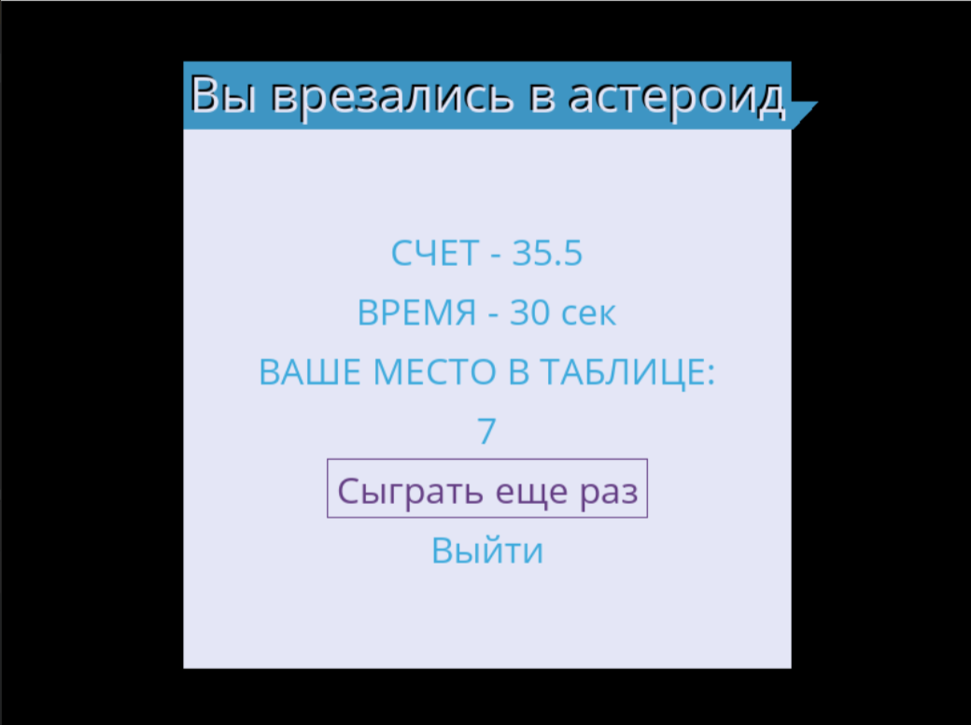
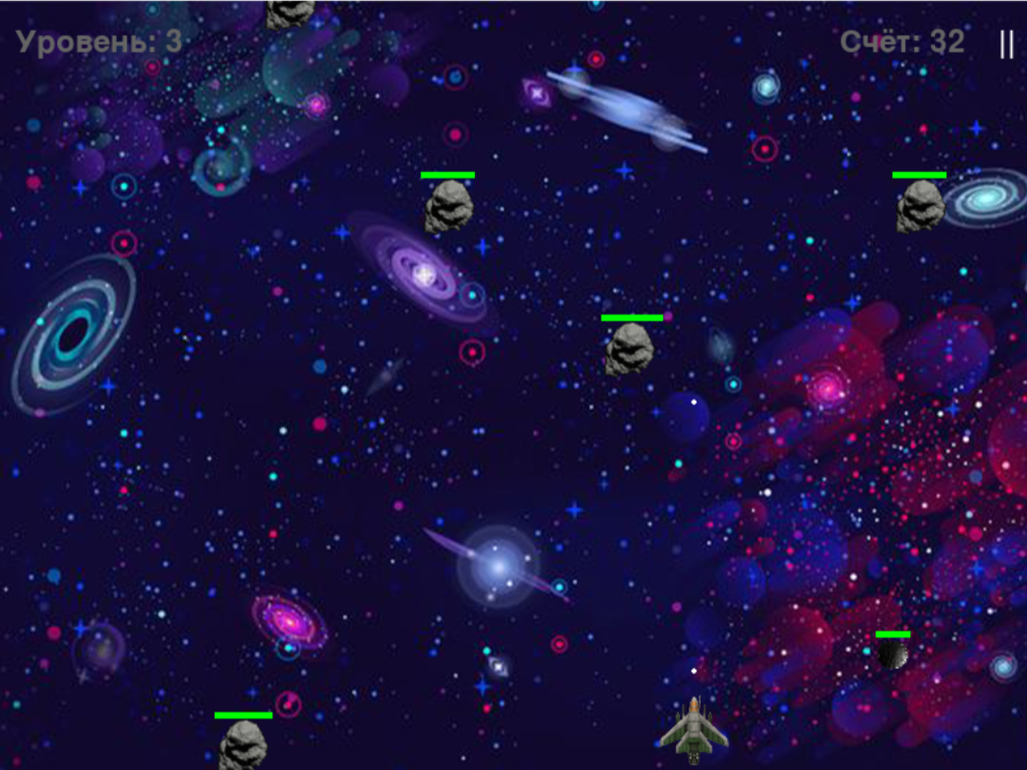
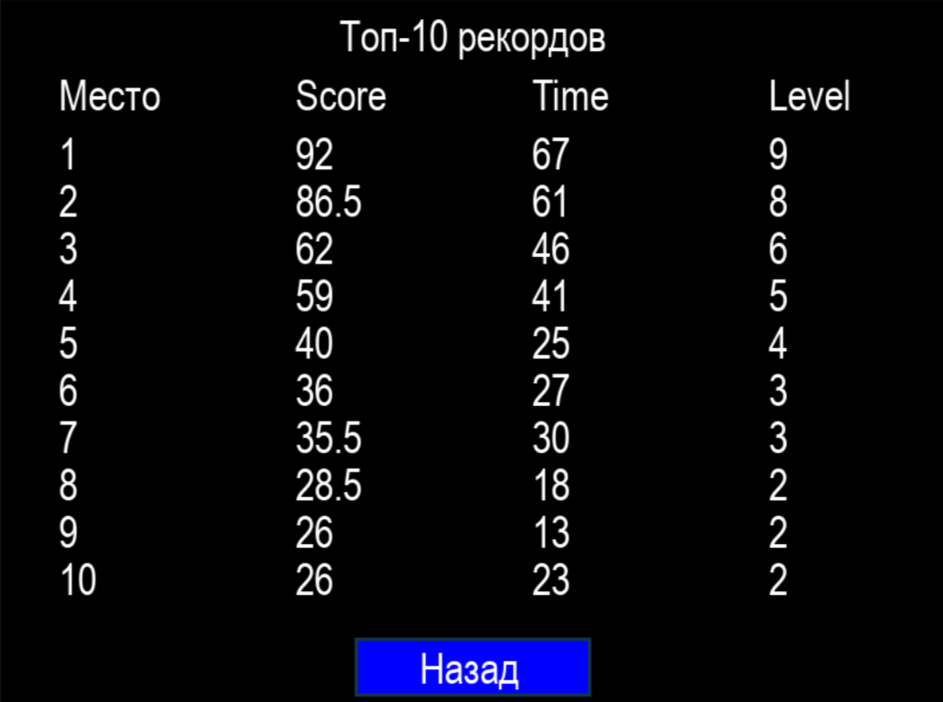
ВНЕШНИЙ ВИД

Slide 5
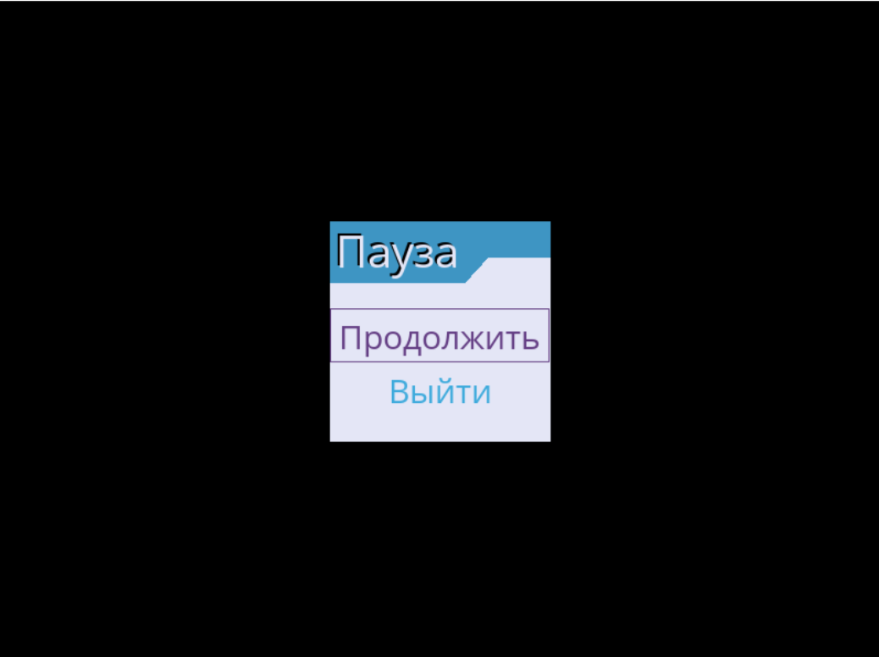
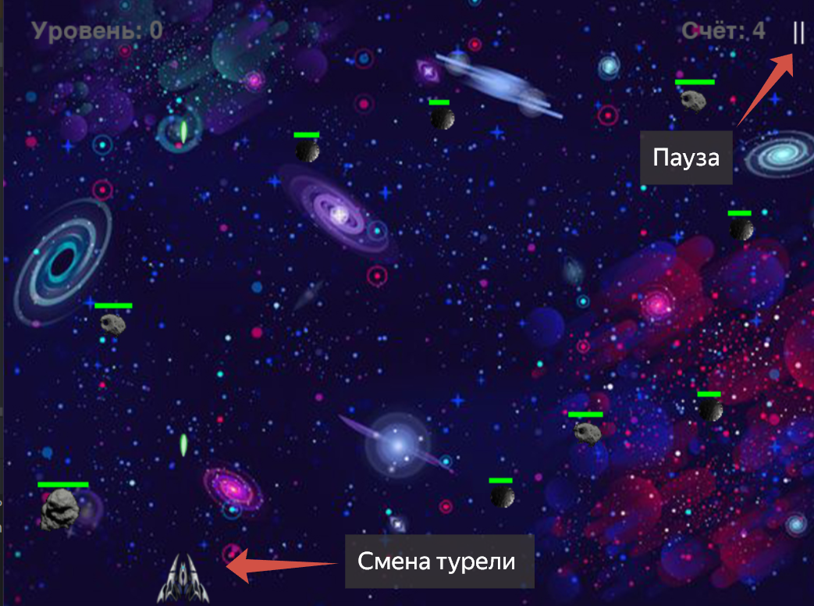
ПРЕМИЯ
Есть возможность ввода чит-кодов для смены облика турели (нужно нажать на какую-то цифру!)
Добавлено окно паузы

Slide 6
О ПРОЕКТЕ
760 строк кода
45 – main.py
60 – functions
655 - classes
Ссылка на GitHub
Ссылка на скринкаст

Slide 7
ИсточниКи ЛИТЕРАТУРЫ
Хабр https://habr.com/ru/articles/
Stackoverflow https://stackoverflow.com/
Документация Pygame
Cyberforum https://www.cyberforum.ru/python-pygame/
Телеграмм чаты разработчиков

Slide 8
СПАСИБО ЗА ВНИМАНИЕ!
Готовы ответить на ваши вопросы!

